Slide 1
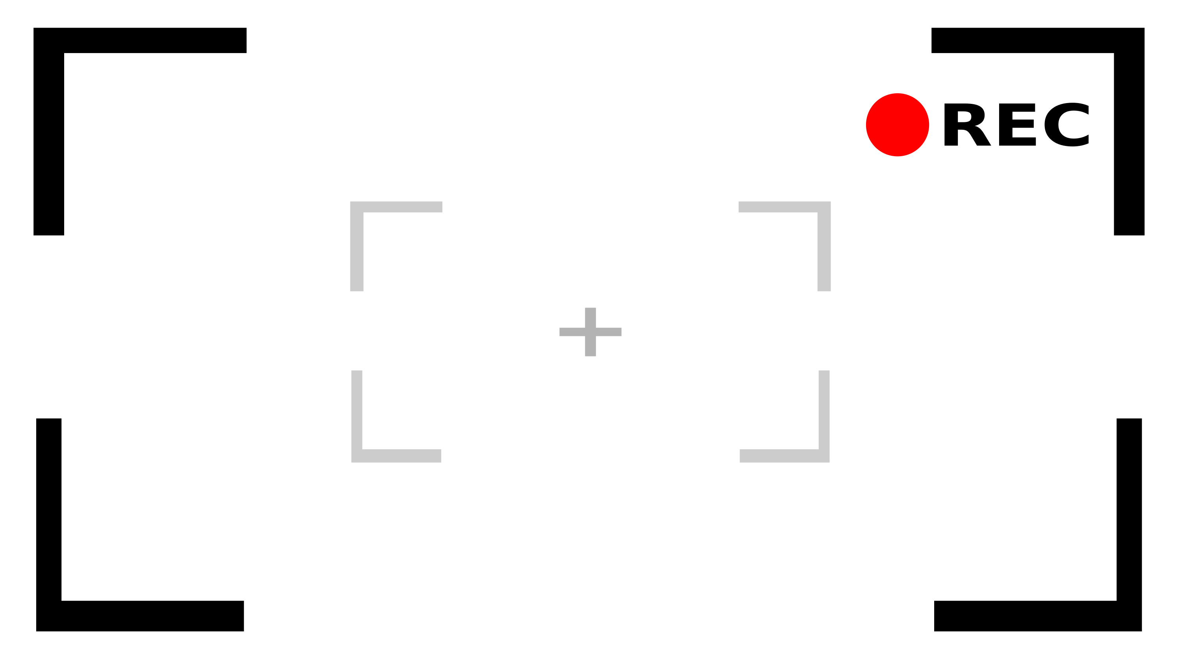
SQL – Wstęp
Mikołaj Leszczuk

Slide 2
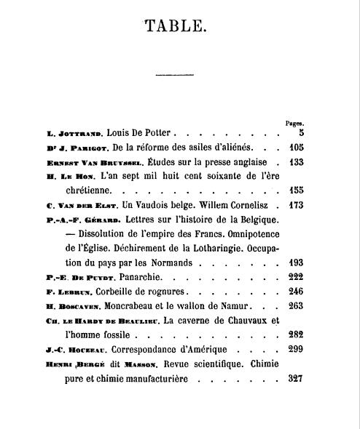
SQL – Wstęp
Wstęp do kursu języka SQL
Schemat (diagram) bazy danych
Język SQL

Slide 3
Wstęp do kursu języka SQL

Slide 4
Jak podzielony jest kurs
Dzień pierwszy:
Wstęp – o kursie, schemat bazy użytej w przykładach, ogólny opis języka SQL
Poziom początkujący – początkujący poziom trudności zagadnień i zadań
Poziom podstawowy – podstawowy poziom trudności zagadnień i zadań
Dzień drugi:
Poziom zaawansowany – zaawansowany poziom trudności zagadnień i zadań

Slide 5
Schemat (diagram) bazy danych

Slide 6
W celu przygotowania przykładów oraz zadań stworzona została prosta baza danych na wzór sklepu internetowego, który jest doskonałym przykładem użytecznego wykorzystania bazy w aplikacjach www.
Składa się ona z 4 tabel, w których zapisane są:
Product (Produkty) – identyfikator, nazwa, cena, dostępna liczba, data dodania
Customer (Klienci) – identyfikator, imię, miejsce zamieszkania, data dodania
Orders (Zamówienia) - identyfikator, identyfikator klienta który złożył zamówienie, całkowita wartość zamówienia
Order_product (Przypisanie zamówienie-produkt) – identyfikator zamówienia, identyfikator produktu, liczba tych produktów

Slide 7
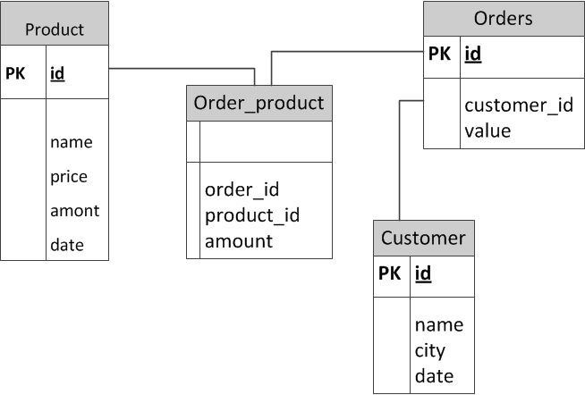
Oto wizualny diagram bazy danych:
PK – Primary Key (klucz główny) - kolumna(kolumny) której wartości jednoznacznie identyfikują wiersze tabeli.

Slide 8
Tabele wypełnione danymi:
Tabela Product:
id | name | price | amount | date
5 | Spodnie | 100 | 5 | 2011-02-01
6 | Bluza | 60 | 2 | 2011-02-12

Slide 9
Tabele wypełnione danymi:
Tabela Customer:
id | name | city | date
1 | Adam | Lublin | 2011-02-05
2 | Monika | Gdynia | 2011-02-19
3 | Natalia | Zakopane | 2011-02-23
4 | Katarzyna | Lublin | 2011-02-23
5 | Marcin | Warszawa | 2011-03-21

Slide 10
Tabele wypełnione danymi:
Tabela Order_product:
order_id | product_id | amount
1 | 2 | 2
1 | 4 | 1
2 | 6 | 1
2 | 8 | 1
2 | 5 | 2
3 | 5 | 1
3 | 7 | 2
4 | 5 | 1
4 | 2 | 1
4 | 7 | 2
5 | 4 | 1
6 | 6 | 1

Slide 11
Język SQL

Slide 12
Język SQL to strukturalny język zapytań (ang. Structured Query Language wym. /ɛskjuːˈɛl/).
Jest to bardzo powszechny i standaryzowany język dostępu do systemów zarządzania relacyjnymi bazami danych.
Służy do tworzenia i modyfikowania baz danych oraz do pobierania i zapisywania danych z i do bazy.
Decyzję o sposobie przechowywania i pobrania danych pozostawia się systemowi zarządzania bazą danych (ang. Database Management System, DBMS).

Slide 13

Historia
SQL został opracowany w latach 70. w firmie IBM. Stał się standardem w komunikacji z serwerami relacyjnych baz danych.
Wiele współczesnych systemów relacyjnych baz danych używa do komunikacji z użytkownikiem SQL, dlatego potocznie mówi się, że korzystanie z relacyjnych baz danych to korzystanie z SQL-a.

Slide 14

Pierwszą firmą, która włączyła SQL do swojego produktu komercyjnego, był Oracle.
Dalsze wprowadzanie SQL-a, w produktach innych firm, wiązało się nierozłącznie z wprowadzaniem modyfikacji pierwotnego języka.
Wkrótce utrzymanie dalszej jednolitości języka wymagało wprowadzenia standardu.

Slide 15

Pierwotną nazwą języka miał być SEQUEL, jednakże okazało się, że nazwa ta była już zastrzeżona przez brytyjską wytwórnię lotniczą Hawker Siddeley.

Slide 16
SQL rozpoznawany jest przez wszystkie najpopularniejsze DBMS takie jak np. SQLite, MySQL, PostgreSQL, Microsoft SQL Server, Oracle, DB2.
Język SQL w przeciwieństwie do języków programowania nie służy do tworzenia programów, ale tylko do operacji na danych zawartych w bazie. Jest więc nazywany pod-językiem danych.

Slide 17
Składnia SQL
Użycie SQL, zgodnie z jego nazwą, polega na zadawaniu zapytań (query) do bazy danych i przekazywaniu użytkownikowi żądanych danych. Zapytania można zaliczyć do jednego z czterech głównych podzbiorów:
SQL DML (ang. Data Manipulation Language – „język manipulacji danymi”),
SQL DDL (ang. Data Definition Language – „język definicji danych”),
SQL DCL (ang. Data Control Language – „język kontroli nad danymi”).
SQL DQL (ang. Data Query Language – „język definiowania zapytań”).

Slide 18
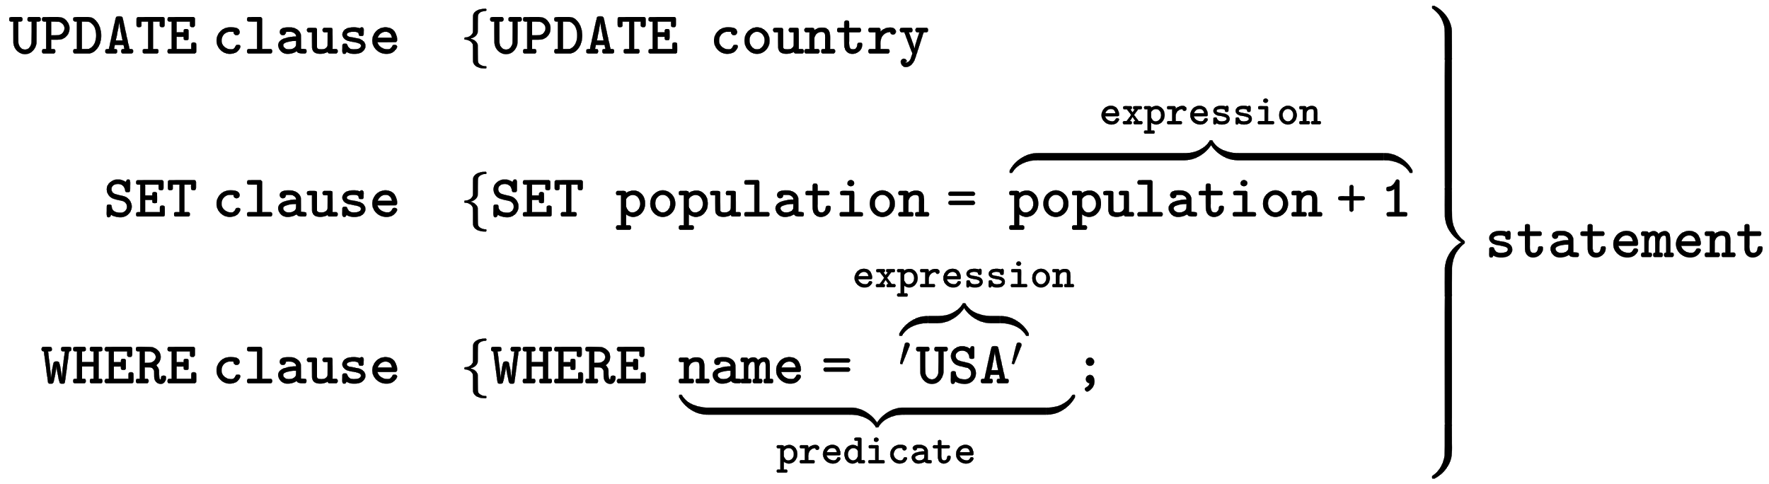
Instrukcje SQL w obrębie zapytań tradycyjnie zapisywane są wielkimi literami, jednak nie jest to wymóg. Każde zapytanie w SQL-u musi kończyć się znakiem średnika (;).
Dodatkowo, niektóre programy do łączenia się z silnikiem bazy danych (np. psql w przypadku PostgreSQL), używają swoich własnych instrukcji, spoza standardu SQL, które służą np. do połączenia się z bazą, wyświetlenia dokumentacji itp.

Slide 19
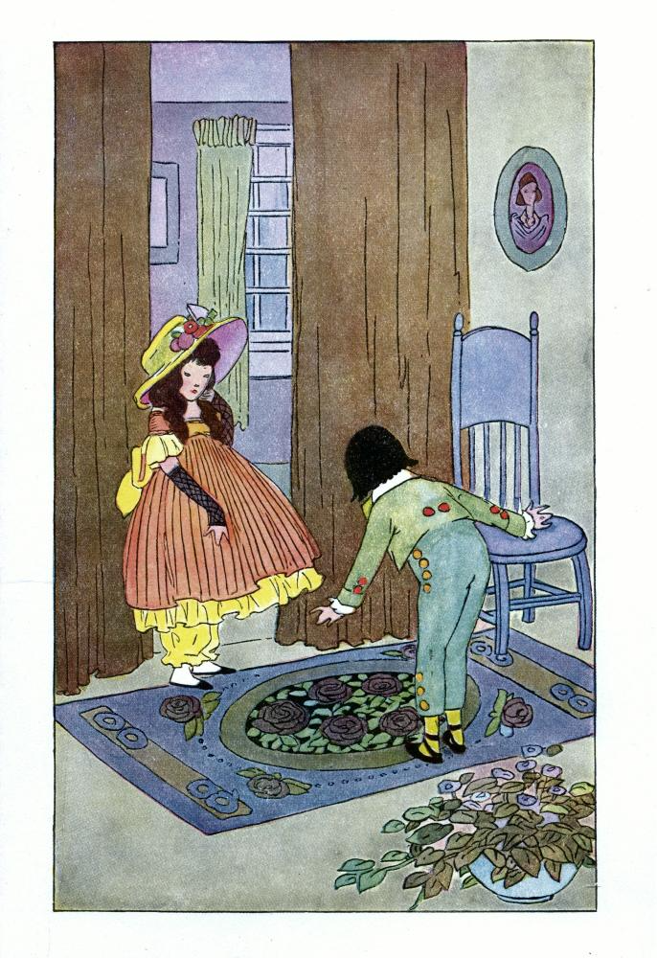
Dobre zwyczaje w posługiwaniu się językiem SQL i bazami danych
Na początku pracy z bazą danych oraz językiem, warto wybrać sposób w jaki będzie się zapisywać nazwy tabeli, zapytania, warunki itd.

Slide 20
Zasady przyjęte w tym kursie to m.in.:
nazwy tabeli zapisywane są z wielkiej litery (w zapytaniach z małej) oraz składają się tylko z liter i znaku “_”
słowa kluczowe w zapytaniach są pisane wielkimi literami w odróżnieniu od np. nazw kolumn czy warunków
Szczególnie drugi z powyższych przykładów jest dobrym zwyczajem w pisaniu zapytań przestrzeganym przez większość osób posługujących się SQL-em.
Warto już na początku wypracować pewne nawyki, aby później móc z automatyzmem i łatwością odczytywać swoje zapytania i tworzyć nowe.

Slide 21

SQLite – DBMS oraz biblioteka C implementująca taki system, obsługująca język SQL. Została stworzona przez Richarda Hippa i jest dostępna na licencji public domain. Projekt został rozpoczęty w roku 2000.
SQLite posiada również API do innych niż C języków programowania, a mianowicie: ActionScript, Perl, PHP, Ruby, C++, Delphi, Python, Java, Tcl, Visual Basic, platformy .NET i wielu innych; a także interfejs powłokowy.
Zawartość bazy danych przetrzymywana jest w jednym pliku (do 140 TB).

Slide 22

MySQL (maɪɛskjuːˈɛl) – wolnodostępny, otwartoźródłowy system zarządzania relacyjnymi bazami danych.
MySQL rozwijany jest przez firmę Oracle. Wcześniej przez większość czasu jego tworzeniem zajmowała się szwedzka firma MySQL AB. MySQL AB została kupiona 16 stycznia 2008 roku przez Sun Microsystems, a ten 27 stycznia 2010 roku przez Oracle. W międzyczasie Monty Widenius (współtwórca MySQL) stworzył MariaDB – forka (alternatywną wersję) opartego na licencji GPL. MariaDB jest oparta na tym samym kodzie bazowym co MySQL i dąży do utrzymania kompatybilności z jej poprzednimi wersjami.

Slide 23
Bezpieczeństwo
Ponieważ SQL jest językiem interpretowanym, istnieje możliwość nadużyć w przypadku konstruowania zapytań z wykorzystaniem parametrów pochodzących z zewnątrz aplikacji.
Szczególnie podatne na ten typ ataku są tworzone dynamicznie w oparciu o SQL-ową bazę danych serwisy internetowe.
Jeśli twórca aplikacji nie zadba o sprawdzenie poprawności (tzw. walidację) danych wejściowych stanowiących część zapytania, atakujący może dopisać do zapytania („wstrzyknąć”) dodatkowe komendy lub zmienić ich sposób działania.
Atak taki nosi nazwę SQL injection (wstrzyknięcie kodu za pomocą SQL).

Slide 24
Dziękuję za uwagę

Slide 25


